Slide 1


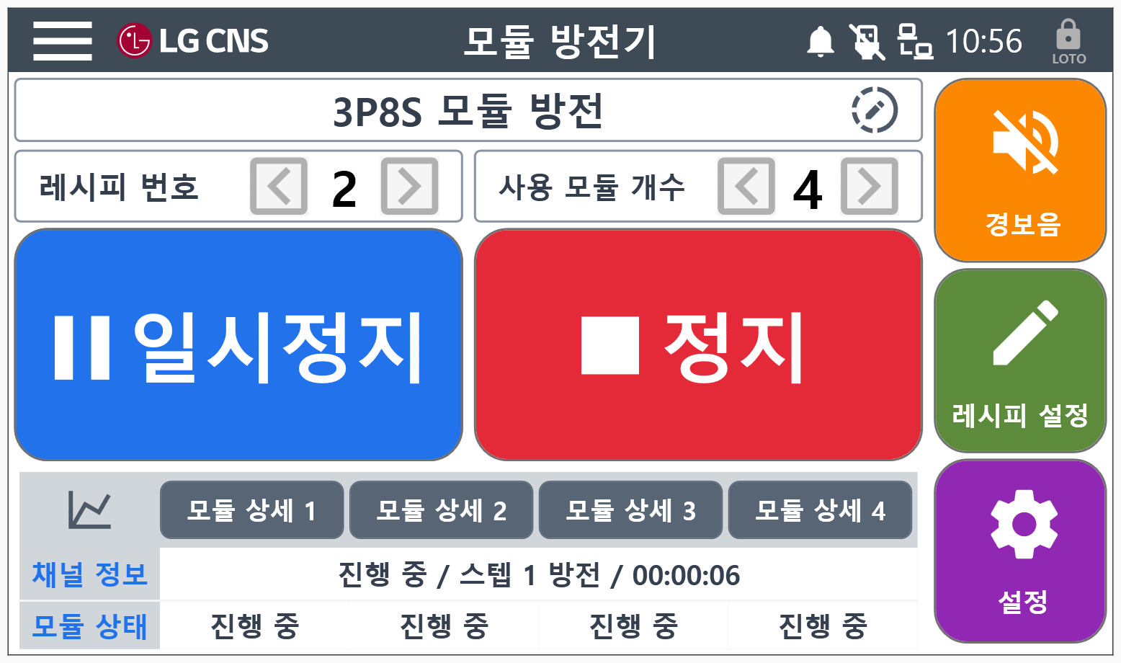
3-7) 전기방전 솔루션 – “AI 기반 안전하고 신속한 배터리 불용화 방전 솔루션”
Q1. Why LG CNS 전기방전 솔루션인가요?
Q2. 전기방전 솔루션이 무엇이고, 업무에 어떻게 적용되나요?
Q3. 전기방전 솔루션이 도입되면 무엇이 좋아지나요?
LG CNS Module 방전기 UI
기본기능
방전 준비 | 방전 실행 | 안전 제어 | 통합 Monitoring
Jig·Tray 세팅 | CC/CV 방전 제어 | 온도·전류 실시간 감시 | 실시간 Multi View
불용화 관리 | 데이터 관리 | 기준 정보 | 리포트
역전압 불용화 방전 | 방전 Profile 저장 | 방전 Recipe 관리 | 이력 조회 · 분석
⚡
방전 시간 단축
AI 기반 최적 방전전류 산출로 방전 운영시간 최소화, Module 방전 공정시간 약 1시간 10분 수준으로 단축
✔
안전성 강화
온도·전압 실시간 감시와 OVP/OCP/OTP/EMO 보호 기능으로 발화 위험을 최소화
추가기능
공간 · 비용 효율
역전압 불용화 방전으로 단락 후 방치 공간 점유시간 1일 이상 단축, 모듈화 수작업 위험 경감
AI Recipe
최적화
열화상 온도
모니터링
역전압
불용화 방전
Modbus
통합 인터페이스
◎
1
AI 기반 최적 방전 제어
배터리 특성 및 방전률(C-rate)별 온도 변화율을 학습해 안전하고 신속한 최적 방전전류 산출
전기방전 솔루션 주요 기능
AI 기반 최적 방전 Recipe 자동 생성으로 방전 운영시간 최소화
실시간 방전 데이터 모니터링·이력조회 로 투명한 운영관리
역전압 불용화 방전 모드로 단락·방치 절차 생략, 공간효율 확보
Modbus TCP/IP 기반 확장성 있는 설비 인터페이스로 통합 제어
☷
운영 투명성 확보
실시간 모니터링·이력조회 및 이상 알람 통보로 설비·운영 이상에 즉시 대응
2
유연한 Jig · Tray 구성
생산 라인 트레이 및 가로·높이·그리퍼 조절 가능한 Jig로 모듈화 수작업 위험 경감·효율화
3
검증된 불용화 성능
역전압 불용화 방전모드로 단락 후 방치 절차 생략, 방치 공간 점유시간 1일 이상 단축
“수작업 모듈화 방전과 장시간 방치 공간 확보로
안전 리스크와 운영 비효율이 커지고 있어요”
- 수작업 모듈화에 따른 안전 위험, 단락 후 장시간
방치 공간 필요, 배터리 특성 미반영한 획일적 방전
Recipe
Jig 세팅
방전실행
안전제어
불용화
방전 성능
정밀 제어
공간 · 안전 효율
동시 방전
전압 정밀도
방치 공간
I
표준 방전 Recipe 기반 기본 방전 및 모니터링
4 모듈
±0.5%
1일↓
Grade
(성숙도)
II
AI 기반 방전전류 최적화로 방전시간 단축 및 안전성 강화
공정 시간
전류 정밀도
온도 측정
III
1h 10m
±0.5%
8 Point
Factova 연계 실시간 통합관제 및 예지분석 기반 자동운영
AI 기반 안전하고 신속한 배터리 불용화 방전 솔루션 필요
데이터 기반 통합 방전 운영체계를 구축하여
최적화 실현 / 무인화 도입
방전 데이터 표준화와 통합 관리체계 구축
방전 시간 단축 및 안전성 강화
실시간 모니터링 및 이상 대응 역량 확보

